Slide 1
REUNIÃO DE ABERTURA
ORGANIZAÇÃO INSPECIONADA: DTCEA-XX(EPTA A XX)
XX A XX DE XXXX DE 20XX
1
Notes:
.

Slide 2
REUNIÃO DE ABERTURA
OBJETIVO
Conhecer os procedimentos a serem realizados durante a Fase de Inspeção Local.
2
Notes:
.

Slide 3
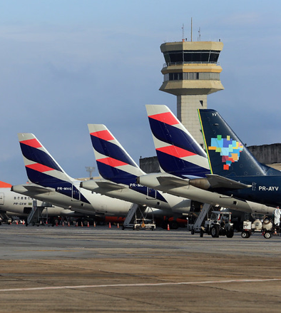
REUNIÃO DE ABERTURA
ROTEIRO
INTRODUÇÃO
VISÃO GERAL DO PROCESSO DE INSPEÇÃO
MEMBROS DA EQUIPE E CONTRAPARTES
ABRANGÊNCIA DA INSPEÇÃO
PROTOCOLO DE INSPEÇÃO
FICHA DE NÃO CONFORMIDADE
IMPACTO NA SEGURANÇA
PLANEJAMENTO DAS ATIVIDADES
ATRIBUIÇÕES DA OI
3
Notes:
.

Slide 4
REUNIÃO DE ABERTURA
INTRODUÇÃO
FINALIDADE DA INSPEÇÃO: Avaliar os Serviços de Navegação Aérea prestados pela Organização, quanto à segurança, de acordo com as normas aplicáveis emitidas pelo órgão regulador e em consonância com os procedimentos estabelecidos na ICA 121-13.
4
Notes:
.

Slide 5
REUNIÃO DE ABERTURA
INTRODUÇÃO
BASE LEGAL - CBA, RICA 20-36/2023.
BASE NORMATIVA - Normas do DECEA relativas aos requisitos de Segurança da Aviação (AVSEC) nos Serviços de Navegação Aérea.
PROCESSO DE INSPEÇÃO - ICA 121-13, MCA 121-5 e COMINSP Nº XXX / AAAA.
5
Notes:
.

Slide 6
REUNIÃO DE ABERTURA
VISÃO GERAL DO PROCESSO DE INSPEÇÃO
REGULAMENTAÇÃO NACIONAL
PROTOCOLOS DE INSPEÇÃO
AVALIAÇÃO DO PROVEDOR
DE SERVIÇOS
APERFEIÇOAMENTO
RELATÓRIO DE INSPEÇÃO
E PLANO DE AÇÕES
CORRETIVAS
DECEA
6
Notes:
.

Slide 7
REUNIÃO DE ABERTURA
VISÃO GERAL DO PROCESSO DE INSPEÇÃO
PRINCÍPIOS DO PROCESSO
LEGALIDADE - Normas DECEA
IMPESSOALIDADE – Isenção, imparcialidade do Inspetor
MORALIDADE - Anseios da sociedade, não onerar o inspecionado
PUBLICIDADE - Transparência
EFICIÊNCIA - Preparação, planejamento, orientação, padronização
OPORTUNIDADE - Prazos e horários
RAZOABILIDADE - Inspecionado identifica as soluções
7
Notes:
.

Slide 8
REUNIÃO DE ABERTURA
MEMBROS DA EQUIPE E CONTRAPARTES
EQUIPE DE INSPEÇÃO
CHEFE
…
AVSEC PIC
...
AVSEC OPR
…
AVSEC PGR
...
PIC – Proteção de Infraestrutura Crítica
OPR – Procedimento Operacional
PGR – Processo Gerencial
8
Notes:
.

Slide 9
REUNIÃO DE ABERTURA
MEMBROS DA EQUIPE E CONTRAPARTES
CONTRAPARTES
AVSEC PGR
...
AVSEC PIC
...
AVSEC OPR
…
PIC – Proteção de Infraestrutura Crítica
OPR – Procedimento Operacional
PGR – Processo Gerencial
9
Notes:
.

Slide 10
REUNIÃO DE ABERTURA
ABRANGÊNCIA DA INSPEÇÃO
O INSPCEA e sua Contraparte devem planejar suas atividades de modo a cobrir todo o escopo do Protocolo de sua área de atuação.
Espera-se que o INSPCEA realize tantos questionamentos quanto julgue necessários, até cobrir o objetivo pretendido pela pergunta que está sendo aplicada, na busca por evidências.
10
Notes:
.

Slide 11
REUNIÃO DE ABERTURA
PROTOCOLO DE INSPEÇÃO
ICA 205-48 Item 5.6.5 | AVSEC 20.215 O Elo do SISCEAB registra os riscos e ocorrências AVSEC nos RELSEC por meio do Sistema Integrado de Gestão AVSEC? | □ Sim □ Não | Verificar efetiva implementação do registro de riscos e ocorrências AVSEC nos RELSEC por meio do Sistema Integrado de Gestão AVSEC. | □ Satisfatório □ Não Satisfatório □ Não Aplicável
O INSPCEA é o responsável, mas a OI deve adiantar os comentários. INSPCEA ajusta em texto único.
Nível de Maturidade
1
2
3
4
5
6
1
Referência do requisito regulamentar (base da avaliação)
2
Pergunta elaborada com base no requisito regulamentar.
3
Resposta objetiva da Organização Inspecionada.
4
Orientação para a busca de evidências.
5
Posicionamento (Satisfatório, Não satisfatório ou Não aplicável).
6
11
Resposta/Comentários registros das evidências (*NM-....).
Notes:
.

Slide 12
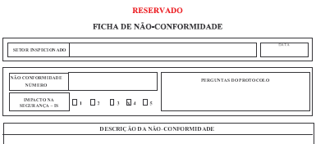
REUNIÃO DE ABERTURA
FICHA DE NÃO CONFORMIDADE
Assinatura da
Contraparte
(CIÊNCIA)
Assinatura do
Inspetor
12
Notes:
.

Slide 13
REUNIÃO DE ABERTURA
IMPACTO NA SEGURANÇA
IMPACTO NA SEGURANÇA (IS)
Propicia priorização dos planejamentos para a correção dos problemas ou sua atenuação (mitigação).
O IS é avaliado na reunião final de coordenação, com toda a equipe de inspetores para cada Ficha de Não Conformidade.
13
Notes:
.

Slide 14
REUNIÃO DE ABERTURA
IMPACTO NA SEGURANÇA
IMPACTO NA SEGURANÇA (IS) – Método de cálculo previsto no Capítulo 10 do MCA 121-5
PRODUTO DE 2 FATORES:
SEVERIDADE X PROBABILIDADE
Varia de 1 (INACEITÁVEL) A 5 (ACEITÁVEL)
IS 2 É MONITORADO PELA ASOCEA
Ação mitigadora: IS de 1 a 4
PRAZOS DE CORREÇÃO VINCULADOS
Medidas corretivas e mitigadoras são responsabilidade da OI.
14
Notes:
.

Slide 15
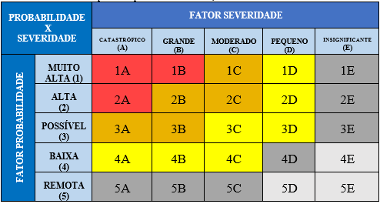
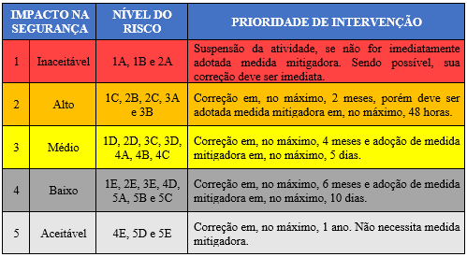
REUNIÃO DE ABERTURA
IMPACTO NA SEGURANÇA
FATOR SEVERIDADE
X
FATOR PROBABILIDADE
15
Notes:
.

Slide 16
REUNIÃO DE ABERTURA
PLANEJAMENTO DAS ATIVIDADES
DATA | HORA | ATIVIDADE | RESPONSÁVEL
18.03.2024 | 13h | Reunião de Coordenação Inicial | Membros da Equipe
19.03.2024 | 9 h às 10 h | Reunião de Abertura | TODOS
19.03.2024 | 10 h às 11:30 h 13 h às 14:30 h | Aplicação dos Protocolos | Membros da Equipe e Contrapartes
20.03.2024 | 9 h às 11:30 h 13 h às 14:30 h | Aplicação dos Protocolos | Membros da Equipe e Contrapartes
21.03.2024 | 9 h às 12 h 13 h às 14 h | Aplicação dos Protocolos | Membros da Equipe e Contrapartes
21.03.2024 | Até 14 h | Prazo para apresentação de evidências | Organização Inspecionada
21.03.2023 | 14 h às 15 h | Reunião de Coordenação Final | Membros da Equipe
22.03.2023 | 9 h às 10 h | Reunião de Encerramento | TODOS
16
Notes:
.

Slide 17
REUNIÃO DE ABERTURA
ATRIBUIÇÕES DA OI
1. Disponibilizar acesso a todas as informações e documentos pertinentes aos serviços e áreas avaliadas aos inspetores, independentemente do seu grau de sigilo, bem como a qualquer área, instalação ou equipamento, incluindo a realização de testes ou demonstrações, sempre que solicitados pelos inspetores, coordenando também com a administração aeroportuária local, quando necessário.
2. Em caso de não apresentação da evidência será considerada não satisfatória a pergunta do protocolo e redigida a correspondente Ficha de Não Conformidade.
3. O Relatório de Inspeção retratará a condição observada da Organização Inspecionada.
4. As evidências que não forem apresentadas até as XXh do dia DD de MMM de 20AA deverão ser formalizadas no Plano de Ações Corretivas.
17
Notes:
.

Slide 18
REUNIÃO DE ABERTURA
ROTEIRO
INTRODUÇÃO
VISÃO GERAL DO PROCESSO DE INSPEÇÃO
MEMBROS DA EQUIPE E CONTRAPARTES
ABRANGÊNCIA DA INSPEÇÃO
PROTOCOLO DE INSPEÇÃO
FICHA DE NÃO CONFORMIDADE
IMPACTO NA SEGURANÇA
PLANEJAMENTO DAS ATIVIDADES
ATRIBUIÇÕES DA OI
18
Notes:
.

Slide 19
REUNIÃO DE ABERTURA
OBJETIVO
Conhecer os procedimentos a serem realizados durante a Fase de Inspeção Local.
19
Notes:
.

Slide 20
ASSESSORIA DE SEGURANÇA OPERACIONAL DO CONTROLE DO ESPAÇO AÉREO
“Contribuindo para a Segurança da aviação, por meio da vigilância na prestação dos Serviços de Navegação Aérea.”
20
Notes:
.

